Slide 1
Baptista egyház
Keresztyén felekezetek világa

Slide 2
Puritanizmus
A XVII. századi mozgalom hívei az egyszerűséget, a lelkiséget és az apostoli mentalitást tartották a legfontosabbnak.
Amerika első telepesei közt sokan voltak.

Slide 3
Lelkiség
Az egyéni kegyesség és a rendszeres közös imádság került a középpontba. A tanbeliség mellett a spiritualitás vált hangsúlyossá.

Slide 4
Sákramentumok
Az úrvacsora mellett a bemerítés a másik szentség, amelyet kiszolgálnak a megtért és hitvalló embereknek.

Slide 5
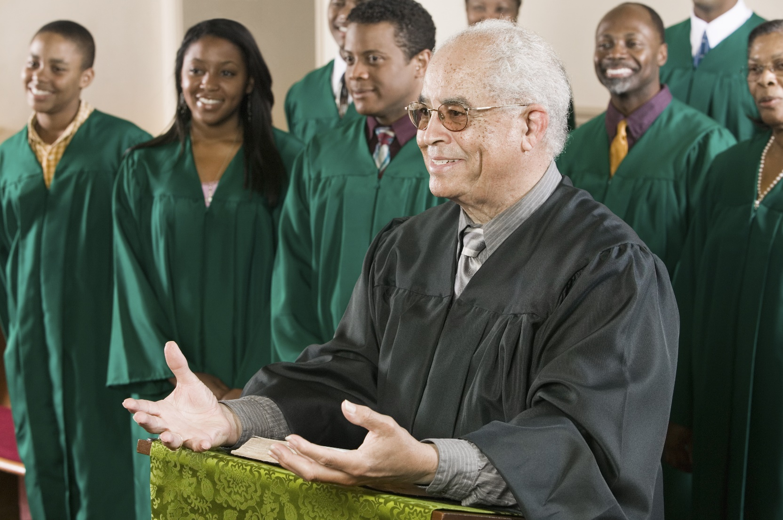
Hitélet
A baptista kórusok, gospelénekesek világhírűek. A gyülekezeti életben is hangsúlyos az éneklés.

Slide 6
Szolgálat
Az egyéni hit megélése mellett fontos szerepet kap a rászorulókon való segítés, az adományozás.

